Slide 1
По УП.02.01 «Прикладное программирование» Тема: «Приложение “Помощник преподавателя”.»
Выполнили студенты:
Волков Максим Александрович и Ларченко михаил андреевич
Группа: П1-18

Slide 2


Инструменты
Визуальная часть: Lazarus
Логическая часть: Free Pascal, Pascal
IDE: Lazarus

Slide 3
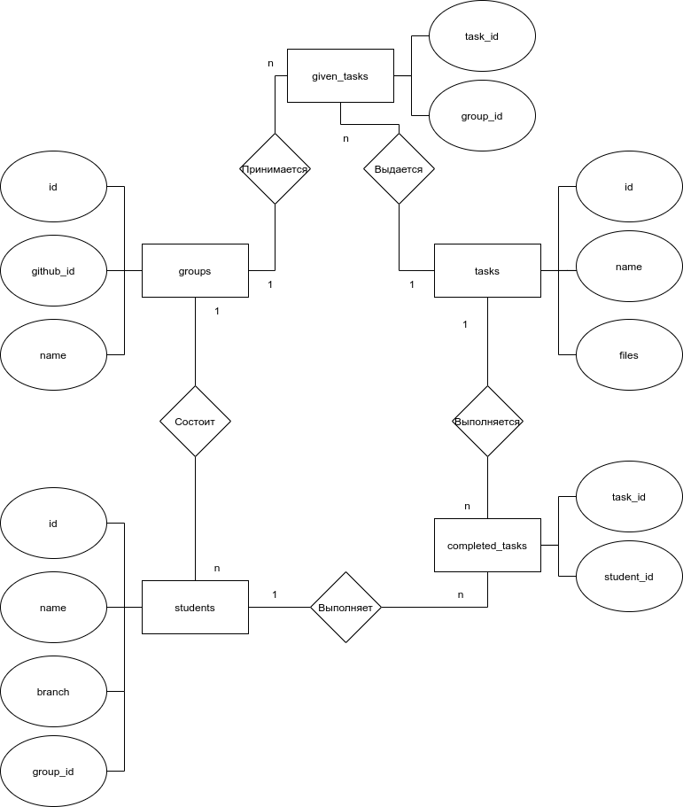
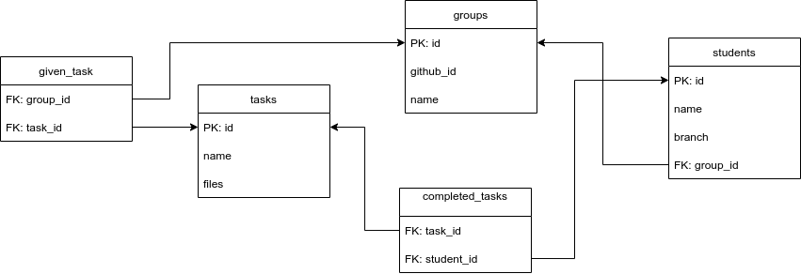
ER диаграмма

Slide 4
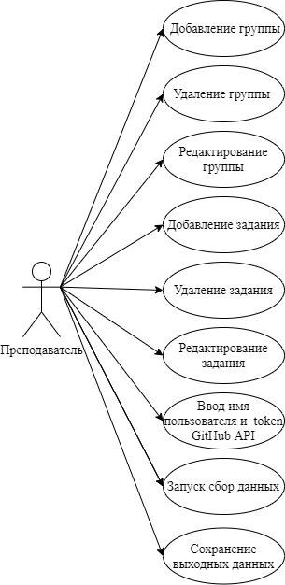
Диаграмма прецедентов приложения

Slide 5
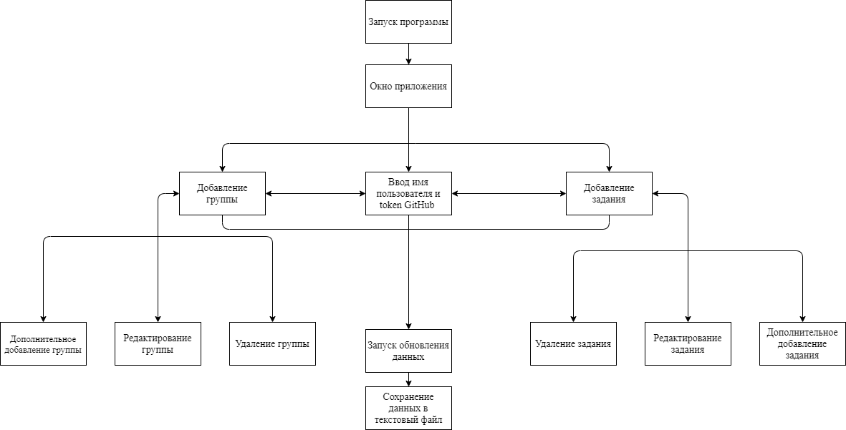
Сценарий использования приложения

Slide 6
Спасибо за внимание

